Slide 1
A1
A0
D0
D1
D2
D3
CLK
WR
5V
1 | 3 | 5 | 7 | 9 | 11 | 13 | 15 | 17 | 19 | 21 | 23 | 25 | 27 | 29 | 31 | 33
2 | 4 | 6 | 8 | 10 | 12 | 14 | 16 | 18 | 20 | 22 | 24 | 26 | 28 | 30 | 32 | 34
D7
D6
D5
D4
IQ
EXT1
RD
GND
1

Slide 2
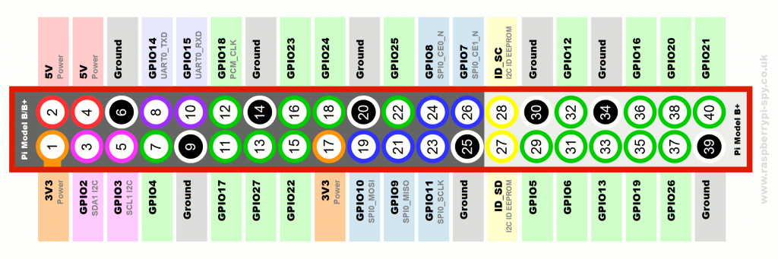
Raspberry Pi-SPC1000 연결도
LV | LH
A0 | B0
A1 | B1
A2 | B2
A3 | B3
A4 | B4
A5 | B5
A6 | B6
A7 | B7
OE | GND
2 | 1
4 | 3
6 | 5
8 | 7
10 | 9
12 | 11
14 | 13
16 | 15
18 | 17
20 | 19
22 | 21
24 | 23
26 | 25
28 | 27
30 | 29
32 | 31
34 | 33
G0
D0
G1
D1
G2
D2
G3
D3
G4
D4
G5
D5
A1
G6
D6
D7
A0
G7
D7
D6
D0
G8
D5
D1
D4
D2
G9
L0 | H0
L1 | H1
GND | GND
LV | HV
L2 | H2
L3 | H3
A0
D3
G10
A1
IQ
EXT1
G12
IQ
CLK
G13
EXT1
RD
G0
G1
WR
G14
L0 | H0
L1 | H1
GND | GND
LV | HV
L2 | H2
L3 | H3
RD
GND
5V
G15
WR
G16
CLK

Slide 3
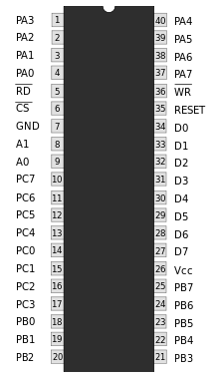
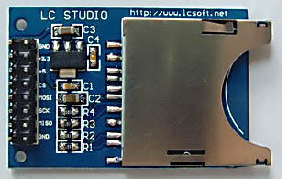
SPC1000-FDD interface schematics
2015.06.21
25
24
23
22
26
27
28
29
PORTA
2 | 1
4 | 3
6 | 5
8 | 7
10 | 9
12 | 11
14 | 13
16 | 15
18 | 17
20 | 19
22 | 21
24 | 23
26 | 25
28 | 27
30 | 29
32 | 31
34 | 33
RD
WR
EXT1
5
4
3
6
7
8
9
14
15
16
17
PORTB
13
12
11
10
A1
21
20
19
18
D7
A0
PORTD
D6
D0
30
31
32
33
34
37
36
35
D5
D1
D4
D2
PORTC
D3
IQ
RESET
A0
EXT1
2
CLK
RD
WR
38
53
51
52
50
GND
5V

Slide 4
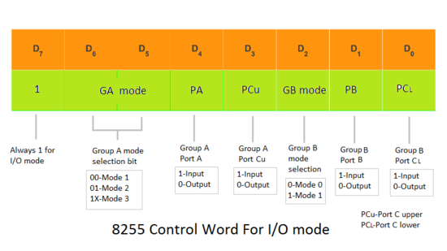

Slide 5
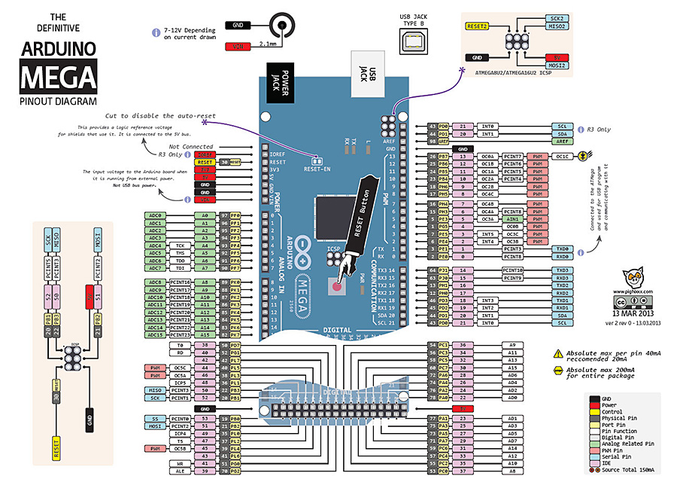
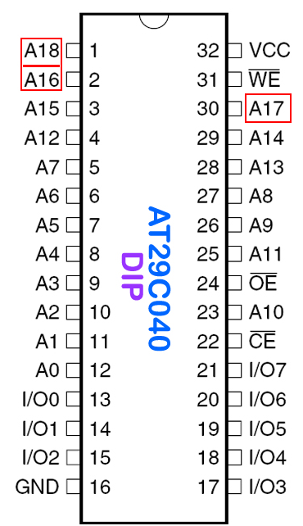

Slide 6
ATN=1

